Slide 1
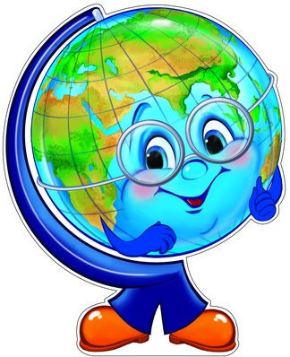
География
5
класс
ГЕОГРАФИЧЕСКИЕ КАРТЫ

Slide 2
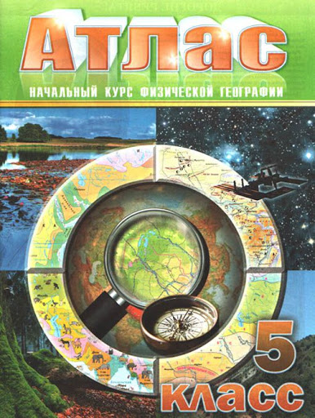
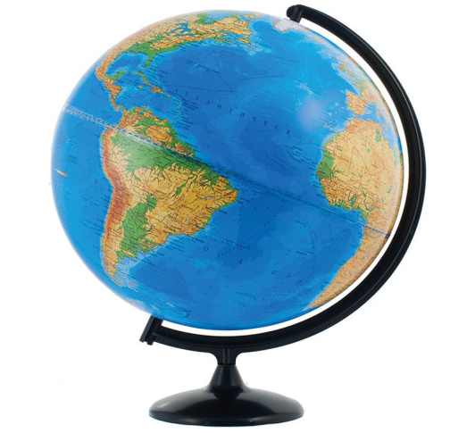
ГЛОБУС – МОДЕЛЬ ЗЕМЛИ
ГЕОГРАФИЧЕСКАЯ КАРТА
Создание карт выполняется с помощью картографических проекций — способа перехода от реальной, геометрически сложной земной поверхности к плоскости карты.
МОЖНО УВИДЕТЬ ДОСТАТОЧНО ТОЧНОЕ, НО СИЛЬНО УМЕНЬШЕННОЕ ИЗОБРАЖЕНИЯ МАТЕРИКОВ И ОКЕАНОВ, ОСТРОВОВ И ПОЛУОСТРОВОВ. С ПОМОЩЬЮ ГЛОБУСА МОЖНО СОСТАВИТЬ ТОЧНОЕ ДОСТАТОЧНО ЧЕТКОЕ ПРЕДСТАВЛЕНИЕ О ФОРМЕ ЗЕМЛИ.

Slide 3
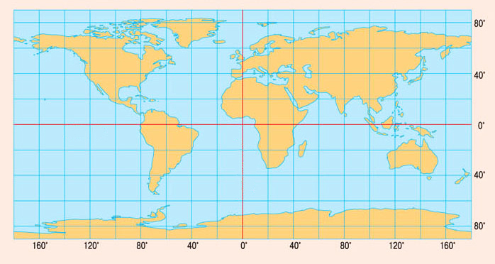
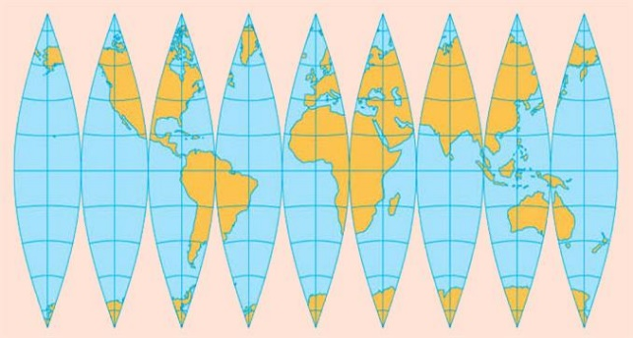
Глобус и карта
Глобус, который имеет форму шара, передаёт облик поверхности нашей планеты практически без искажений. Но при изображении Земли на карте, представляющей собой плоский лист бумаги, возникают искажения отдельных частей её поверхности.
Карту называют «языком» географии,
но она служит источником информации для представителей разных профессий. Создание карты — сложный процесс, начинающийся со сбора необходимой информации, отбора содержания
и разработки способов его отображения.

Slide 4
План и карта
На географических картах, как и на планах местности, изображена земная поверхность на плоскости с помощью условных знаков. Однако карты имеют важные отличия от планов местности.
Различия | План местности | Карта
Масштаб | Масштаб очень крупный (1:10000 и крупнее) | Масштаб более мелкий, чем на планах
Размер территории | Изображается небольшая территория | Изображаются разные по размерам участки (от небольших до земного шара в целом)
Изображение отдельных объектов | Подробно наносятся все географические объекты и детали местности | Отбираются наиболее существенные для данной карты объекты
Градусная сетка | Отсутствует | Есть меридианы и параллели
Стороны горизонта | Направление можно определить по стрелке север–юг или по краям плана | Стороны горизонта определяют по параллелям и меридианам

Slide 5
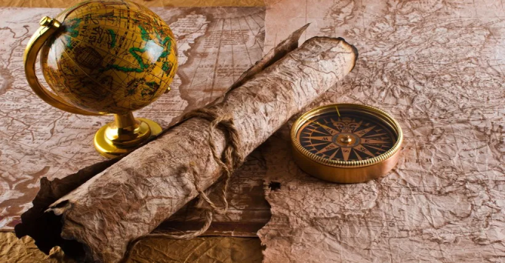
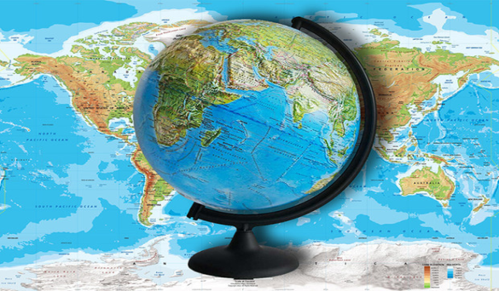
В чём преимущества карты перед глобусом
На карте можно показать отдельную часть Земли, она более подробная, чем глобус.
Карта более удобна в использовании, чем глобус.
Видов карт довольно много (по содержанию, по масштабу, по охвату территории), чего нельзя сказать о глобусе.

Slide 6
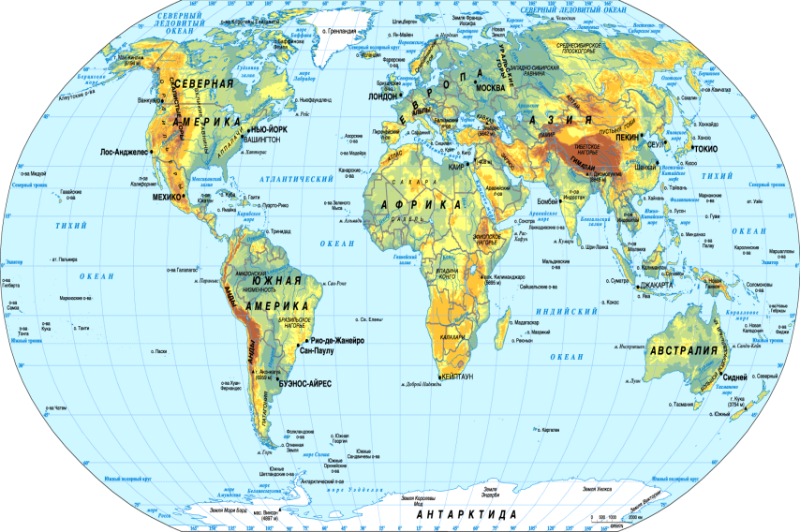
ГЕОГРАФИЧЕСКАЯ КАРТА
ФИЗИКО-ГЕОГРАФИЧЕСКИЕ КАРТЫ
ПОЛИТИЧЕСКИЕ КАРТЫ
СОЦИАЛЬНО-ЭКОНОМИЧЕСКИЕ КАРТЫ

Slide 7
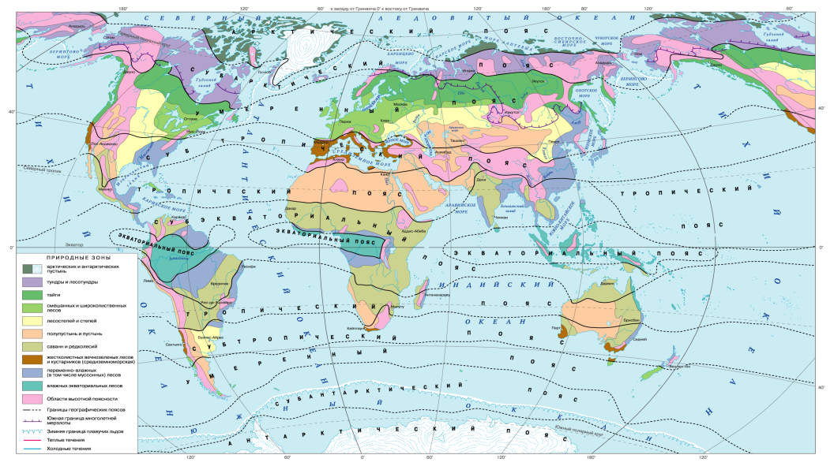
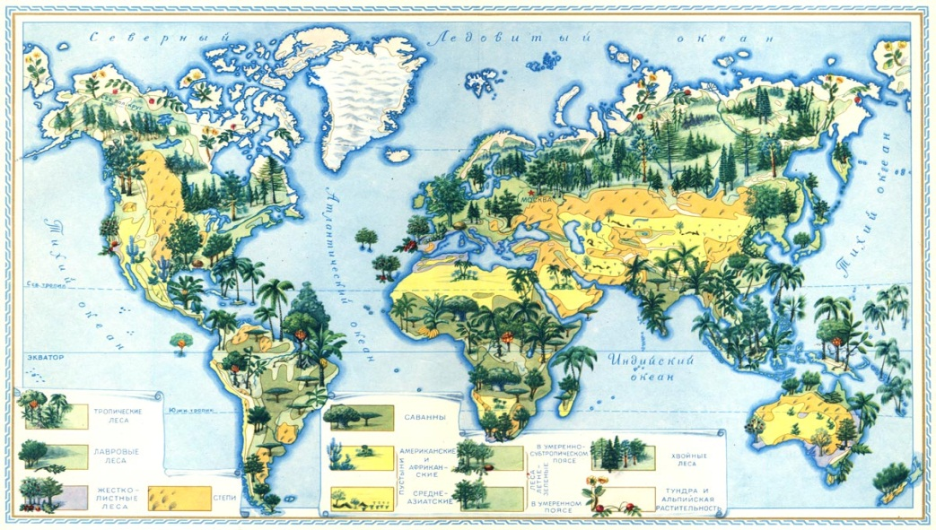
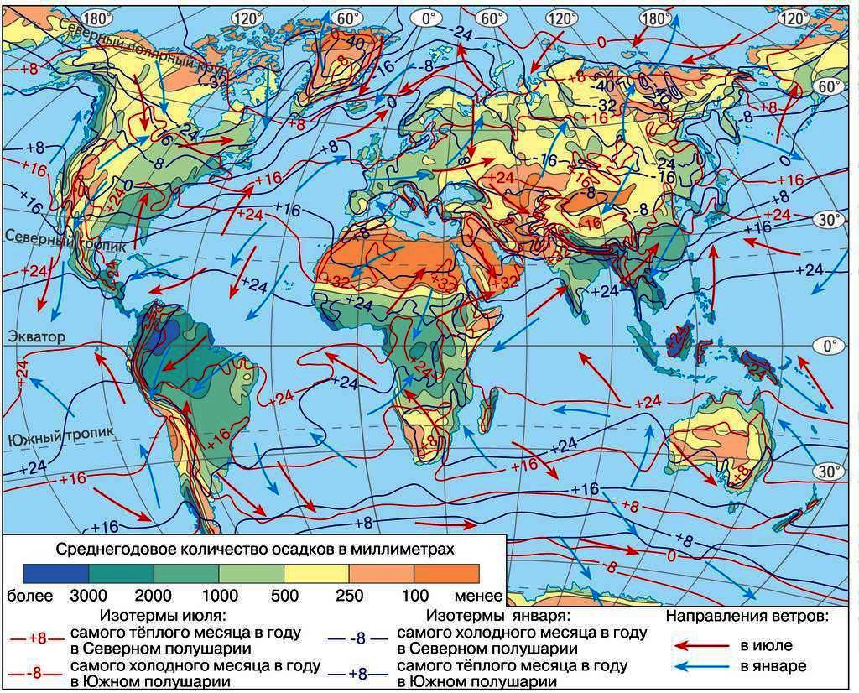
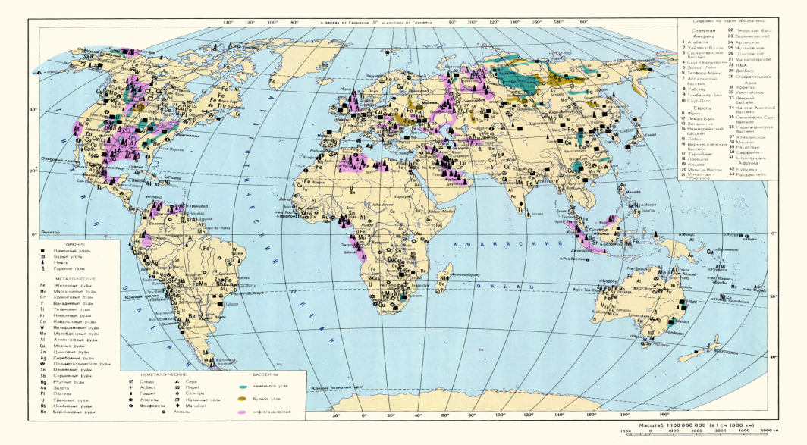
ГЛОБУС – МОДЕЛЬ ЗЕМЛИ
ФИЗИКО-ГЕОГРАФИЧЕСКИЕ КАРТЫ

Slide 8
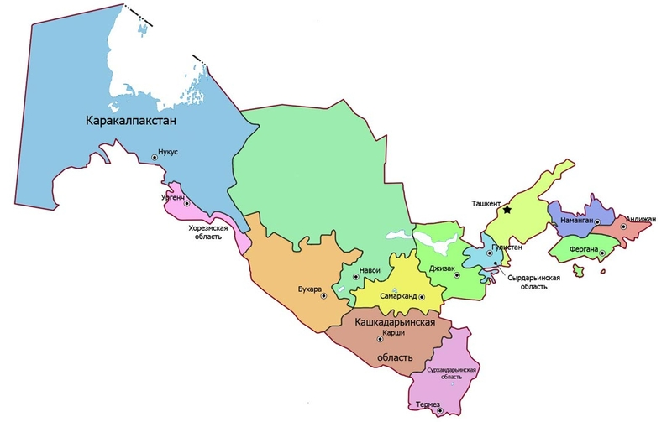
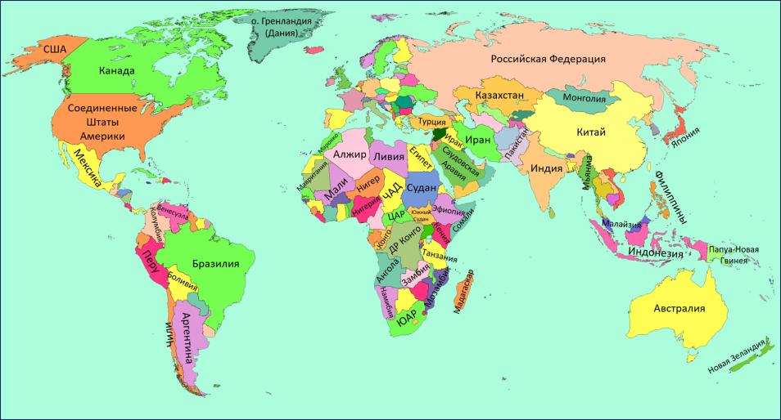
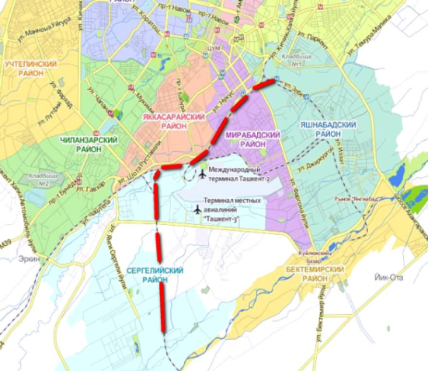
ГЛОБУС – МОДЕЛЬ ЗЕМЛИ
ПОЛИТИЧЕСКИЕ КАРТЫ
Отображаются государства мира и их административные части (области, районы, города)

Slide 9
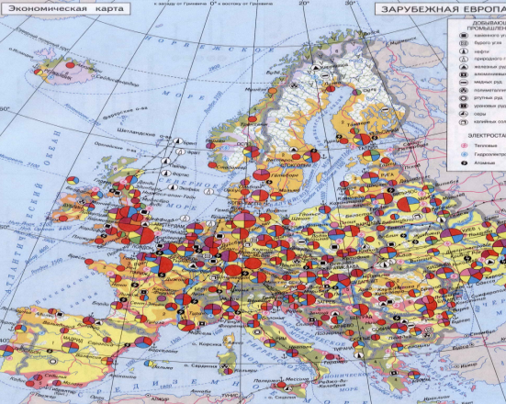
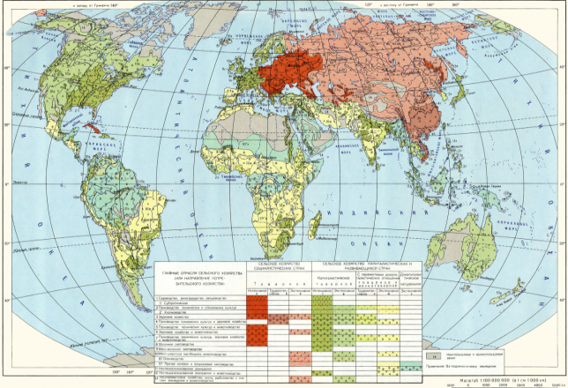
ГЛОБУС – МОДЕЛЬ ЗЕМЛИ
СОЦИАЛЬНО-ЭКОНОМИЧЕСКИЕ КАРТЫ
С помощью условных обозначений отображаются промышленные предприятия, сельскохозяйственные угодья, транспортные магистрали и т.п.

Slide 10
ГЛОБУС – МОДЕЛЬ ЗЕМЛИ
ГЕОГРАФИЧЕСКИЕ КАРТЫ
ВСЕ ВЫШЕ ПЕРЕЧИСЛЕННЫЕ КАРТЫ, ПРЕДНАЗНАЧЕНЫ ДЛЯ ИЗОБРАЖЕНИЯ ОТДЕЛЬНЫХ ВИДОВ ГЕОГРАФИЧЕСКИХ ОБЪЕКТОВ ИЛИ ЯВЛЕНИЙ
ОБЩЕГЕОГРАФИЧЕСКИЕ КАРТЫ
ЕСЛИ КАРТЫ СОДЕРЖАТ ОБЩИЕ СВЕДЕНИЯ
О РЕЛЬЕФЕ, РЕКАХ, ОЗЕРАХ, МОРЯХ,
ТО ЕСТЬ О МЕСТНОСТИ В ЦЕЛОМ
ТЕМАТИЧЕСКИЕ КАРТЫ

Slide 11
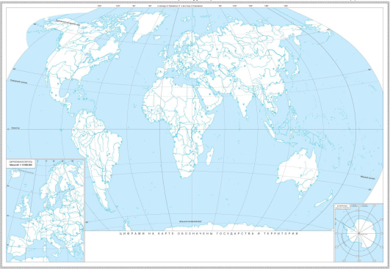
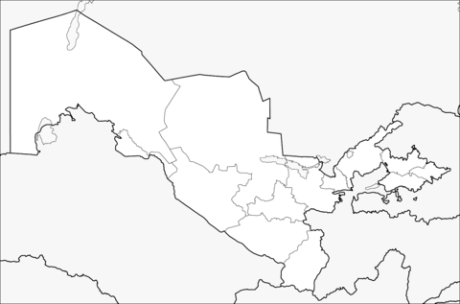
ГЛОБУС – МОДЕЛЬ ЗЕМЛИ
КОНТУРНЫЕ КАРТЫ
ИСПОЛЬЗУЮТСЯ ДЛЯ ВЫПОЛНЕНИЯ ПРАКТИЧЕСКИХ РАБОТ

Slide 12
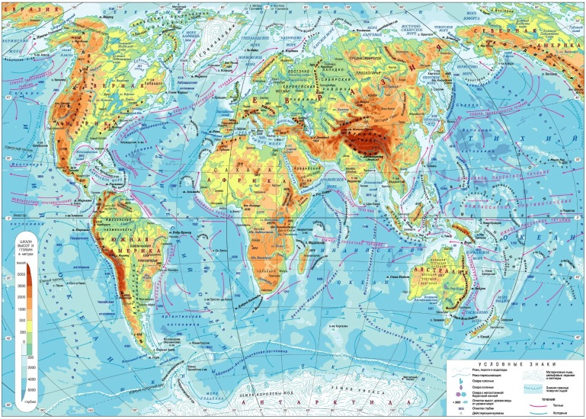
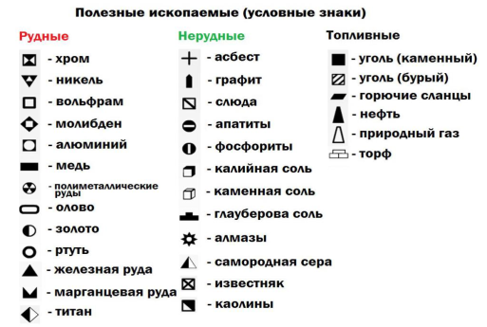
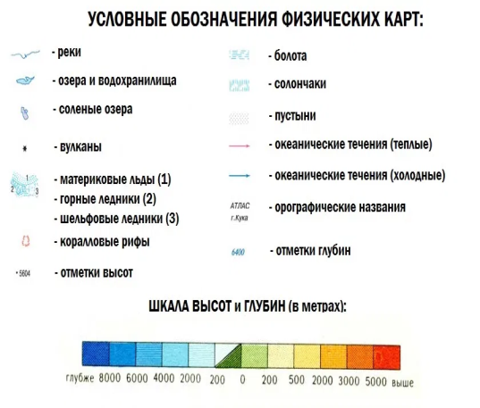
ГЛОБУС – МОДЕЛЬ ЗЕМЛИ
УСЛОВНЫЕ ОБОЗНАЧЕНИЯ
ДЛЯ ИЗОБРАЖЕНИЯ НА КАРТАХ ПРЕДМЕТОВ И ЯВЛЕНИЙ ИСПОЛЬЗУЮТСЯ ЦВЕТОВОЙ ФОН, РАЗЛИЧНЫЕ ВИДЫ ШТРИХОВКИ И ЗНАКИ.

Slide 13
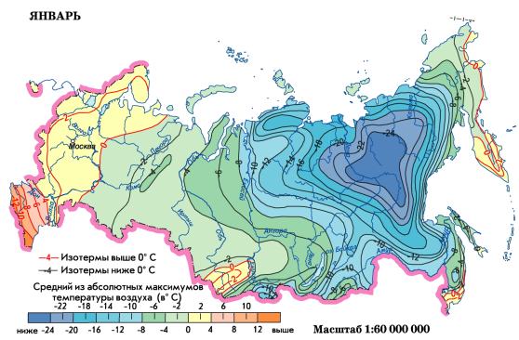
ГЛОБУС – МОДЕЛЬ ЗЕМЛИ
УСЛОВНЫЕ ОБОЗНАЧЕНИЯ
На картах широко используют такой условный знак, как изолинии, соединяющие точки с одинаковыми количественными показателями:
изогипсы (высота)
изобаты (глубина)
изобары (атмосферное давление)
изогалины (солёность воды)
изогиеты (атмосферные осадки)
изотермы (температура воздуха)
изотахи (скорость ветра)

Slide 14
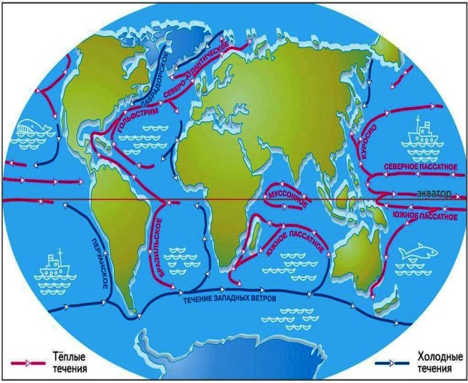
ГЛОБУС – МОДЕЛЬ ЗЕМЛИ
УСЛОВНЫЕ ОБОЗНАЧЕНИЯ
ДВИЖЕНИЯ, ПЕРЕМЕЩЕНИЯ
И СДВИГИ РАЗЛИЧНЫХ ОБЪЕКТОВ И ЯВЛЕНИЙ ОБОЗНАЧАЮТСЯ ЗНАЧКОМ НАПРАВЛЕНИЯ ДВИЖЕНИЯ - СТРЕЛКОЙ

Slide 15
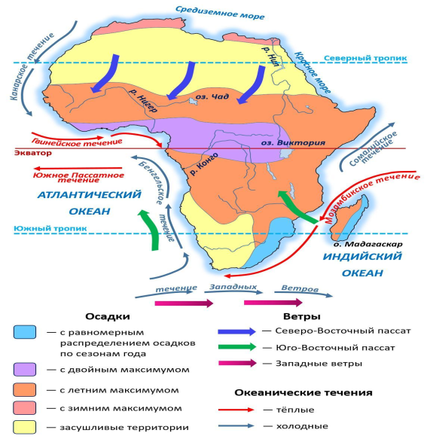
ГЛОБУС – МОДЕЛЬ ЗЕМЛИ
УСЛОВНЫЕ ОБОЗНАЧЕНИЯ
ДВИЖЕНИЯ, ПЕРЕМЕЩЕНИЯ
И СДВИГИ РАЗЛИЧНЫХ ОБЪЕКТОВ И ЯВЛЕНИЙ ОБОЗНАЧАЮТСЯ ЗНАЧКОМ НАПРАВЛЕНИЯ ДВИЖЕНИЯ - СТРЕЛКОЙ

Slide 16
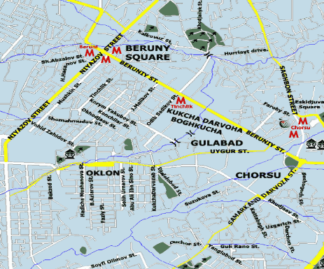
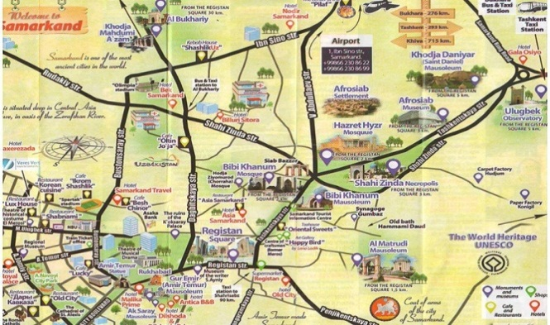
ГЛОБУС – МОДЕЛЬ ЗЕМЛИ
СХЕМАТИЧЕСКИЕ КАРТЫ
Отображаются маршруты путешественников, торговые связи государств, общий вид рельефа земной поверхности и т.д.

Slide 17
Задание
Прочитать
§10. ГЕОГРАФИЧЕСКИЕ
КАРТЫ.
Ответить письменно на
вопрос 4 стр.37.

